Slide 1
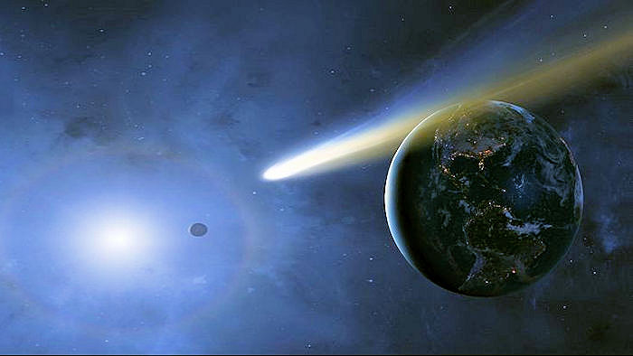
La comète
Musique : « Lumières de la nuit » par John Serrie
Poème cosmique et diaporama © Apex

Slide 2
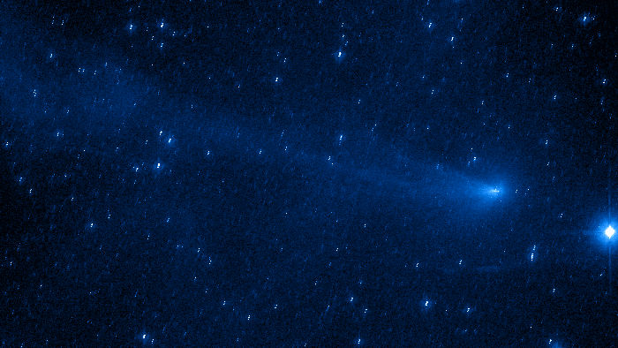
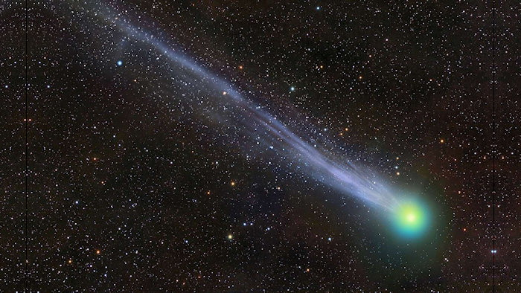
Voyez la comète ! Elle accourt
Du fond des immensités bleues
La comète
Elle n’est plus guère à ce jour
Qu’à quelques milliards de lieues
Musique : « Lumières de la nuit » par John Serrie
Poème cosmique et diaporama © Apex

Slide 3
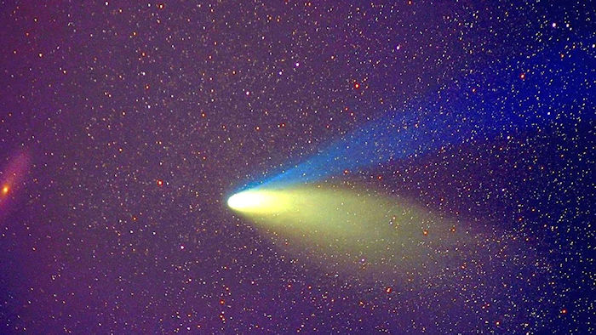
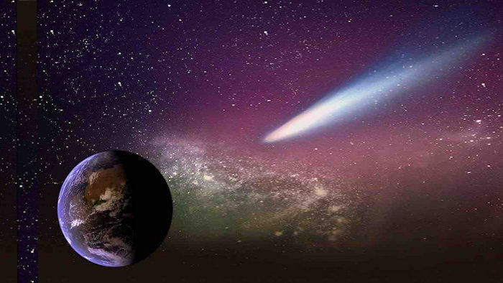
Voyez la comète ! Elle accourt
Du fond des immensités bleues
On la verra bientôt faire le paon
Et déjà plus d’un se demande
Elle n’est plus guère à ce jour
Qu’à quelques milliards de lieues
Si le sort du monde en dépend
Or dans le doute il appréhende

Slide 4
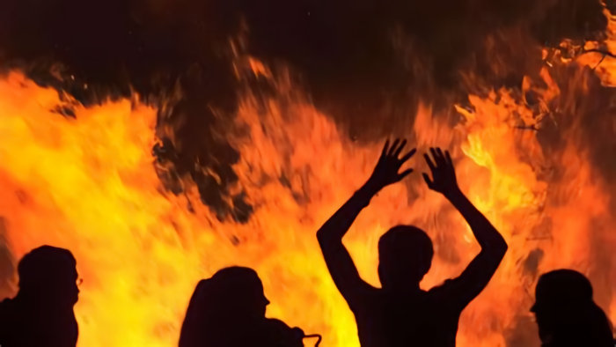
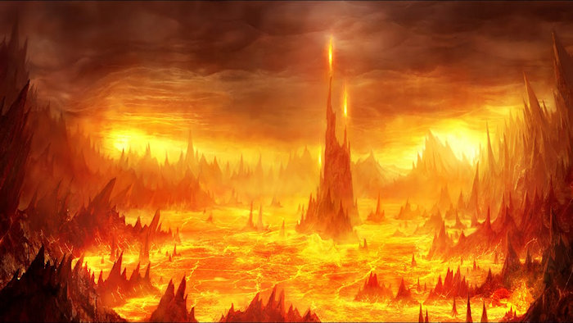
On la verra bientôt faire le paon
Et déjà plus d’un se demande
Si le sort du monde en dépend
Or dans le doute il appréhende
Serons-nous tous carbonisés
Au contact de cette comète
Consumés, brûlés, volatilisés
Tout comme une allumette

Slide 5
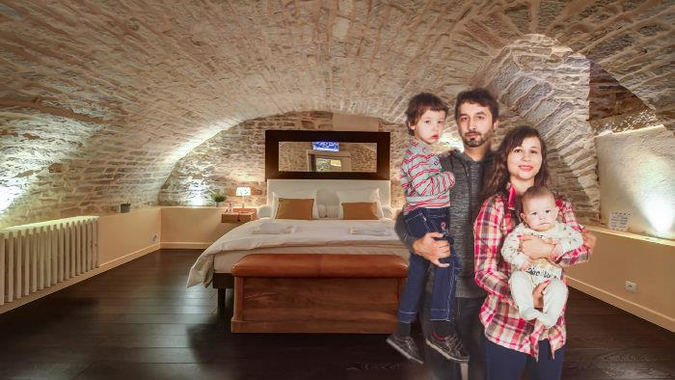
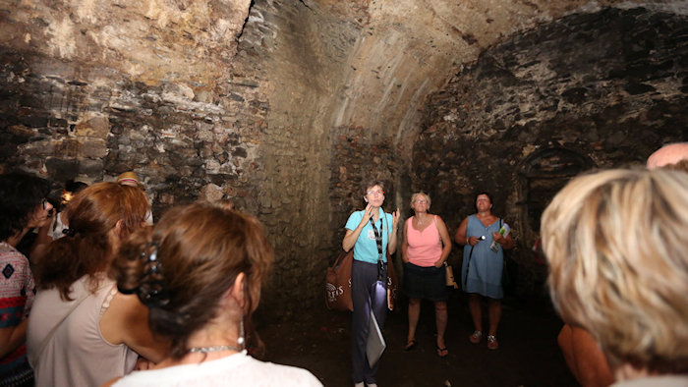
Serons-nous tous carbonisés
Au contact de cette comète
Consumés, brûlés, volatilisés
Tout comme une allumette
On en voit qui mourant d’effroi
Ne vivent plus que dans leurs caves
Après tout, c’est un bon endroit
Qui plaît aussi bien aux plus braves

Slide 6

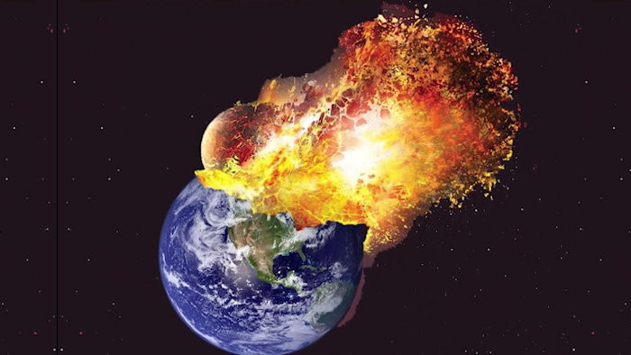
On en voit qui mourant d’effroi
Ne vivent plus que dans leurs caves
Après tout, c’est un bon endroit
Qui plaît aussi bien aux plus braves
J’en sais qui font leur testament
Ce que je comprend moins puisque
S’il arrive un chambardement
Nous courons tous le même risque

Slide 7
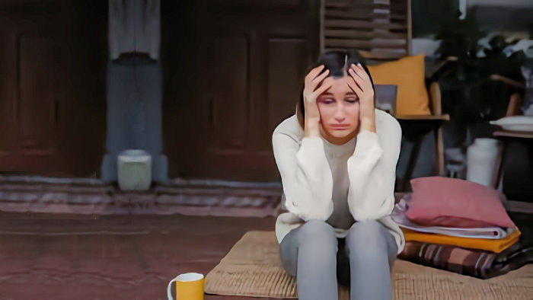
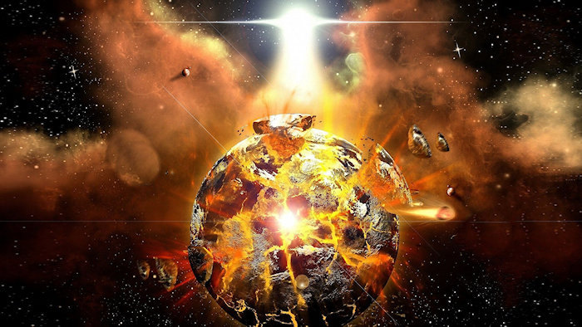
J’en sais qui font leur testament
Ce que je comprend moins puisque
S’il arrive un chambardement
Nous courons tous le même risque
A quoi bon se faire du souci
Si notre misérable monde
Dois disparaître ces jours-ci
Ce sera fait dans la seconde

Slide 8
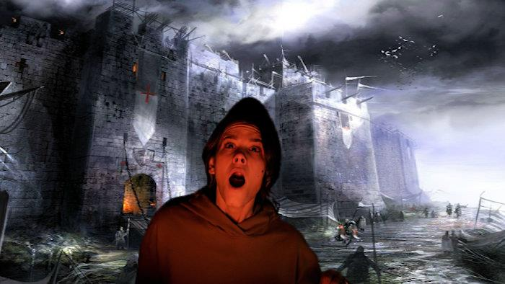
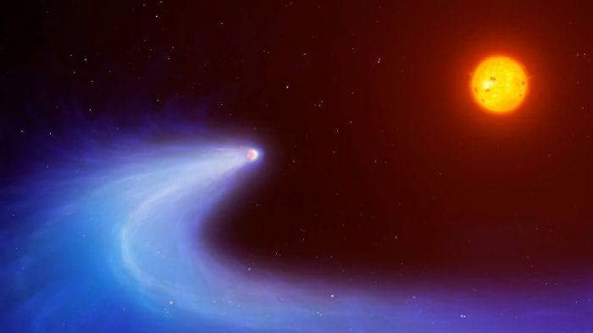
A quoi bon se faire du souci
Si notre misérable monde
Dois disparaître ces jours-ci
Ce sera fait dans la seconde
Mieux que ça, loin de m’inspirer
Une terreur moyenâgeuse
Je dis qu’il faut mieux augurer
De cette belle voyageuse

Slide 9
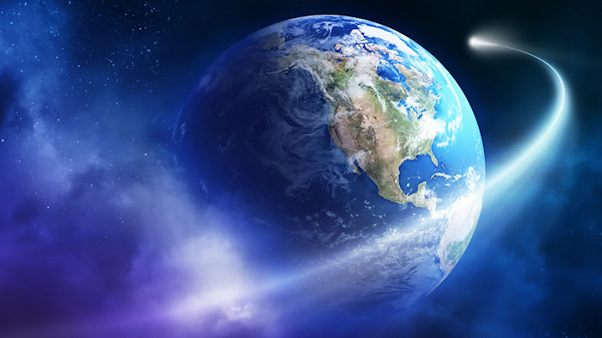
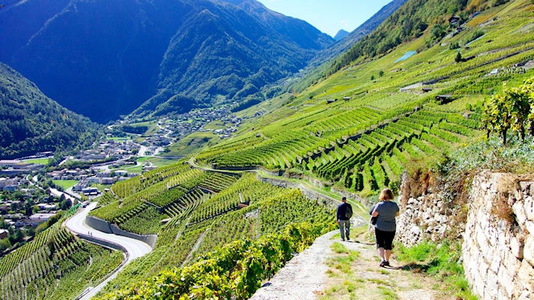
Mieux que ça, loin de m’inspirer
Une terreur moyenâgeuse
Je dis qu’il faut mieux augurer
De cette belle voyageuse
Vous verrez comme elle sera
Bénigne entre les plus bénignes
Et comment elle influencera
De la bonne façon nos vignes

Slide 10
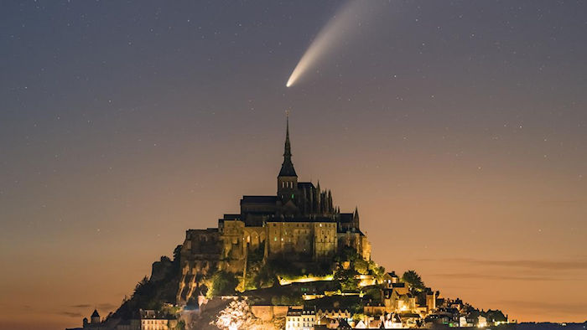
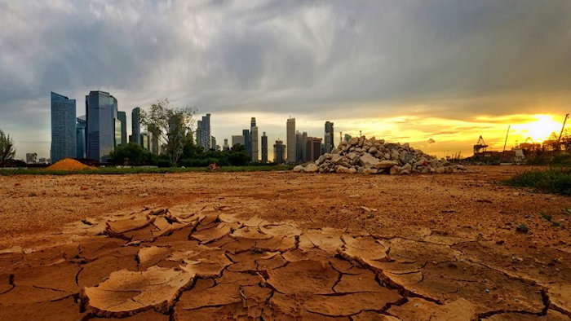
Vous verrez comme elle sera
Bénigne entre les plus bénignes
Et comment elle influencera
De la bonne façon nos vignes
Alors, belle voyageuse de l’espace infini
Poursuit inlassablement ton long chemin
Et laisse ce malheureux monde racorni
La Terre et l'humain suivre leur destin

Slide 11




F I N
Alors, belle voyageuse de l’espace infini
Poursuit inlassablement ton long chemin
Et laisse ce malheureux monde racorni
La Terre et l'humain suivre leur destin
Touche Esc pour quitter

